Slide 1


App Gerenciamento de Cuidado com Idosos
Aluna: Mônica Nathalia Sousa Torres
Orientador: Gerson da Penha Neto

Slide 2
Contexto e motivação
Com o crescimento da população idosa no Brasil conforme os dados do IBGE que mostram que somente em 2019 o número de idosos no Brasil chegou a 32,9 milhões, cresceu também a necessidade de cuidadores de idosos nas famílias e nos Asilos tornando se necessário um controle mais rígido perante a rotina do idoso assistido, de uma forma moderna e mais eficaz, já que os controles eram feitos de forma obsoleta com cadernos e planilhas e não funcionam mais e geram desgaste, perante a toda essa situação neste TG é apresentado uma proposta de App mobile para auxiliar os cuidadores de idosos com o gerenciamento das principais tarefas diárias de cuidado com os idosos.

Slide 3
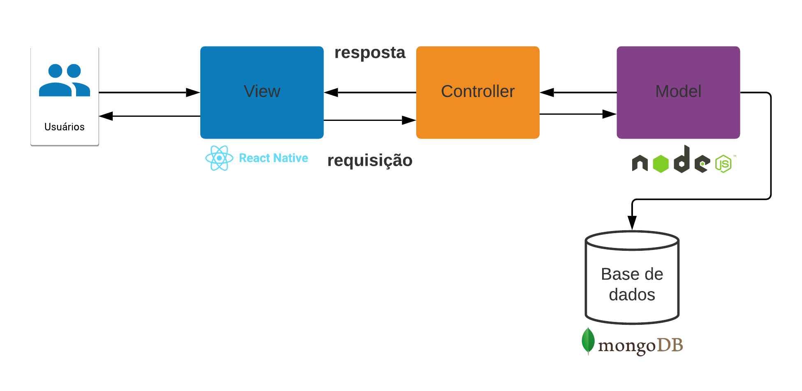
Arquitetura do projeto

Slide 4



Tecnologias utilizadas
Ótima flexibilidade devido ao gerenciador de pacotes NPM. Comunidade ativa. Excelente desempenho com um banco NOSQL por trás, já que a base de dados NoSQL são baseadas em JSON (JavaScript Object Notation) tornando a comunicação com o Node.js intuitiva. | Melhor integração entre funções do celular como câmera, giroscópio, etc; Melhor performance em geral. Maior compatibilidade de bibliotecas com o Node.js. | Alta performance, pois uma única consulta retorne tudo o que é necessário saber sobre o documento. Ideal para ambientes com poucos recursos, onde qualquer servidor pode atender você;

Slide 5
Encerramento
Esse tema foi escolhido devido ao fato de ser um problema constante entre os cuidadores de idosos a falta de um controle tecnológico o contato direto com os cuidadores do Asilo São Vicente de Paula deixou claro isso, o app tem o intuito de ser algo inclusivo já que não encontramos muitas aplicações direcionadas a um público especifico, e agora os cuidadores já podem controlar melhor a rotina do idoso utilizando o app.

Slide 6
Agradecimentos
Obrigada a todos! E estou disponível para dúvidas!

